Slide 1
Перська держава

Slide 2
План
Де і коли виникла Перська держава.
Розквіт Персії за Дарія І.
Завойовницькі походи персів.

Slide 3
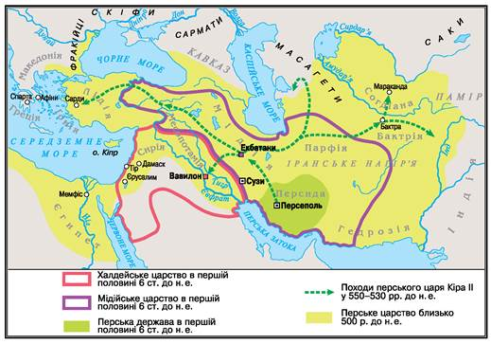
На схід від Месопотамії знаходиться Іранське нагір’я, яке з усіх боків оточене гірськими хребтами. В Ірані мало річок, а в пустелях є солоні озера. Землеробство розвивалося лише в оазисах. З корисних копалин тут були поклади міді, заліза та срібла. Цими територіями кочували племена мидян і персів. Серед цих племен було поширено слово «ар’я» — благородний. Від цього слова і пішла назва місцевості — Іран.

Slide 4
Кочовики розводили коней, овець, верблюдів. Мідійці першими почали вирощувати траву люцерну для годування коней; її так і називали — кінський корм.

Slide 5
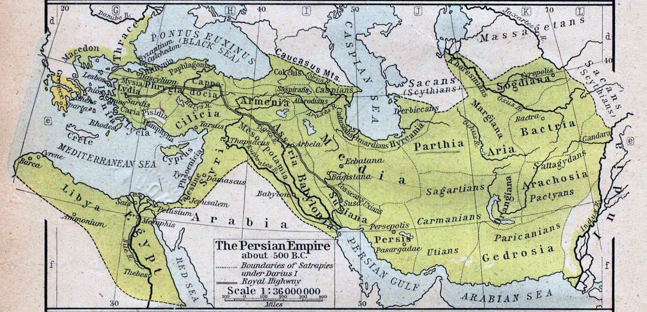
На початку І тис. до н.е. більшу частину території Ірану зайняли перси, які дали йому назву Персія.
Деякий час Персія залежала від інших країн, однак цар Кір ІІ виступив проти мідійського панування й у 550 р. до н.е. здобув перемогу. Цією подією розпочинається історія Перської держави.

Slide 6
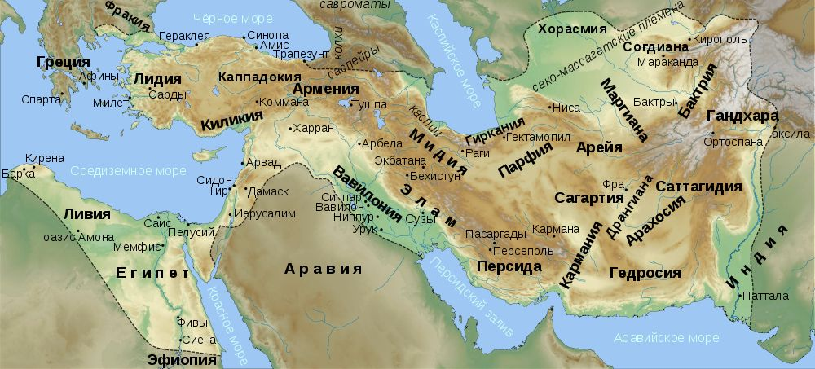
Мідійському царю Астіагу пророкували, що син його дочки відніме у нього престол і завоює майже всю Азію. Злякався цар і, щоб обдурити долю, видав дочку заміж не за мідійця, а за перса. Він вважав, що син перса ніколи не зможе правити у Мідії. Коли ж у доньки Астіага народився хлопчик, астрологи передбачили, що він стане царем. І наказав Астіаг убити свого онука.

Slide 7
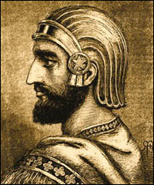
Але вельможа, що отримав це доручення, пожалів немовля. Він відніс його у гори та віддав на виховання рабу-пастуху. Маленький Кір не знав, що він син мідійскої царівни. Але одного разу Астіаг побачив хлопчика і зрозумів, що це зовсім не син пастуха, а його власний онук. Суворо покарав він вельможу, який колись не послухався та обдурив його. Сину своєї дочки Астіаг зберіг життя. Але, коли Кір став дорослим, він умовив персів повстати проти влади мідійців і, перемігши, забрав престол у Астіага. Кір підпорядкував собі всі персидські племена та заснував могутнє Персидське царство. Він за короткий час підкорив Вірменію, Лідію та Вавилонське царство.
перський цар
Кір ІІ

Slide 8
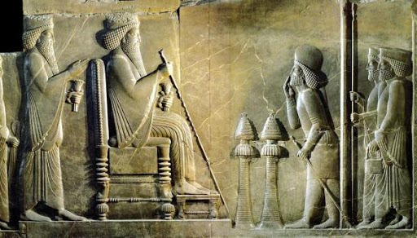
Протягом двох десятиліть Кір ІІ, а після його смерті Камбіз ІІ (530—522 рр. до н. е.) створили найбільшу державу тогочасного світу.
Камбіз завоював Єгипет у 525 р. до н. е., але незабаром помер від випадкової рани.

Slide 9
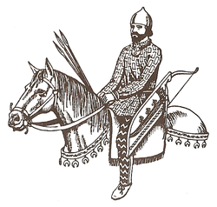
Потім перський престол посів Дарій I (522—486 рр. до н. е.). За Дарія I східний кордон Перської держави сягав річки Інд, на заході — Керенаїки (Африка), острова Самоса (в Егейському морі), Фракії та Македонії.
Особливої могутності Персія досягає під час правління Дарія I, який проводить численні перетворення — реформи.

Slide 10
Реформи Дарія І
розподіл країни на сатрапії (військово-адміністративні округи) на чолі із сатрапом (намісником);
карбування золотої монети – дарика (8,4 грама);
будівництво кам’яних шляхів із поштовими станціями;
створення таємної поліції («царські очі й вуха») та чіткої системи податків;
обіймання державних посад представниками перської знаті;
створення відбірних військових частин – «безсмертні» (10 тис. воїнів – гвардія та особиста охорона) та національних допоміжних військових загонів;
заснування столиць – міст Персиполь та Сузи.

Slide 11
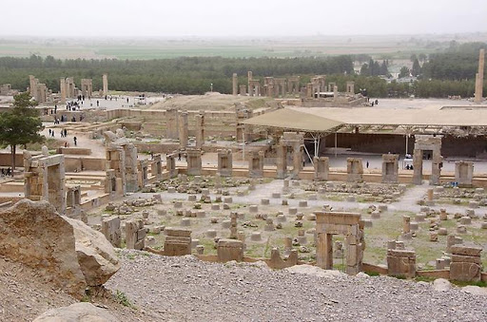
Новою столицею Персії стало м. Персеполь.

Slide 12

Карта пам’яті «Правління Дарія І»
https://mm.tt/1718096215?t=PRuZrO55WS

Slide 13
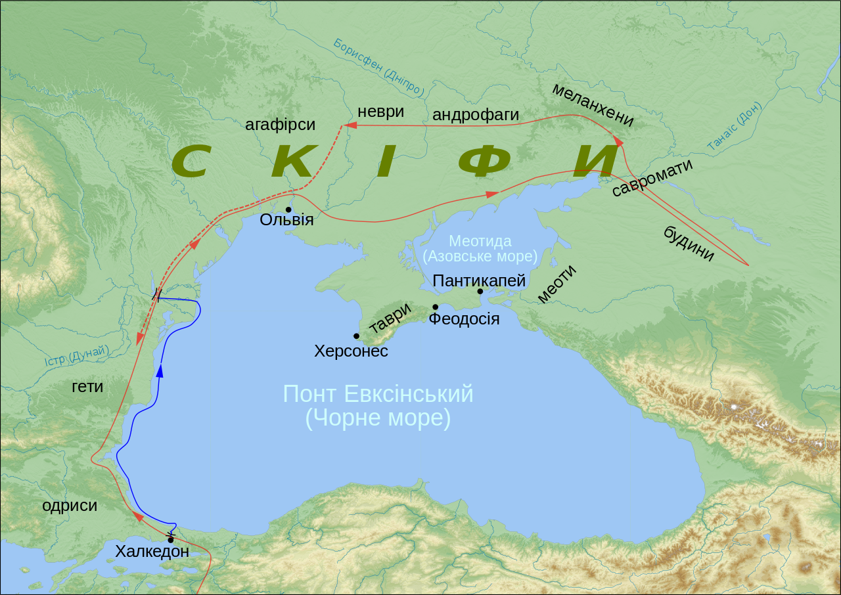
У 513 році до н.е. Дарій І прийшов з війною й на терени сучасної України. У ті часи тут панували скіфи, які застосовували в боротьбі з персами тактику випаленої землі.
Проте похід Дарія І проти скіфів Північного Причорномор’я закінчився невдачею.

Slide 14
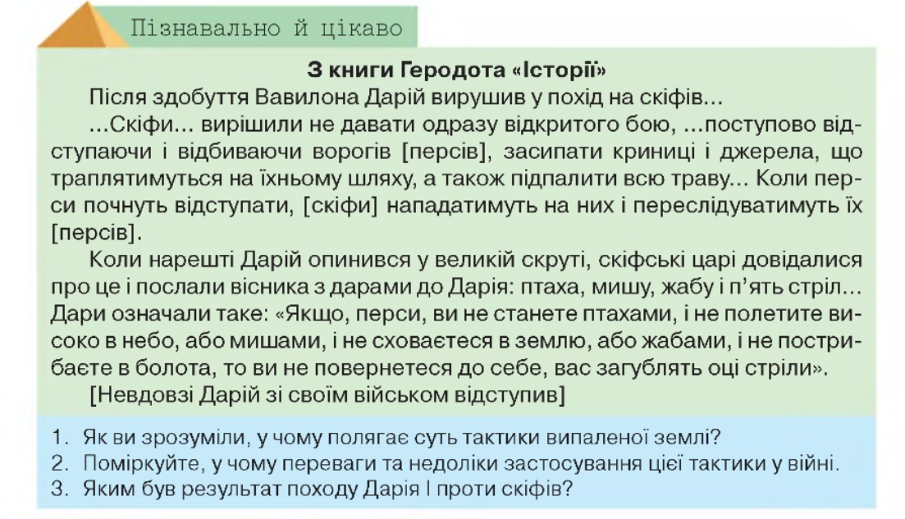
Робота з підручником ст. 80

Slide 15
Попри невдалий похід на скіфіва, Перська держава була на вершині могутності. Її межі простягалися від річки Інд на сході до Егейського моря на заході, від Вірменії на півночі до Нільських порогів на півдні. Перські царі V-IV ст. до н.е. продовжували вести загарбницькі війни – цього разу з греками, намагаючись зміцнити свою владу в Малій Азії, однак і тут перси зазнали поразки.

Slide 16
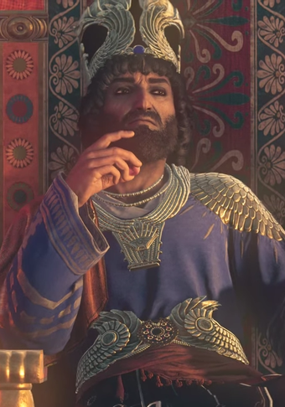
Країну очолив син Дарія І Ксеркс (486—465 рр. до н. е.), за часів правління якого держава потерпала через постійні повстання населення підкорених земель (Єгипет і Вавилон). Протягом 500- 449 рр. до н. е. Персія вела тривалу виснажливу війну з греками, в ході якої зазнала нищівної поразки.

Slide 17
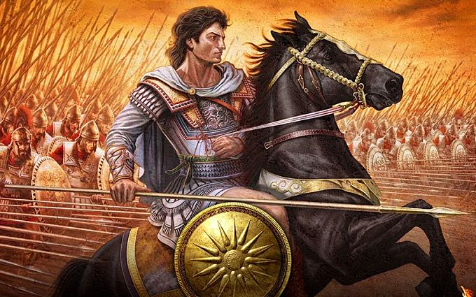
Згодом величезна Перська імперія ослабла через повстання підкорених народів, виснаження від воєн і в 331 р. до н.е. була завойована видатним полководцем Александром Македонським.

Slide 18
Узагальнення вивченого матеріалу.
Як історія Персії пов’язана з історією України?
Поясніть зміст понять: сатрап, реформи.
Назвіть основні напрямки діяльності царя Дарія І?
Де і коли виникла Перська держава?
Які правителі розширили володіння Персії?
Які відомі вам країни давнини увійшли до складу Перської держави?

Slide 19
Домашня робота
Опрацювати § 19.
Дізнайтеся з додаткових джерел, що означає поняття «імперія». Яке з визначень можна застосувати до Перської держави?

